Slide 1
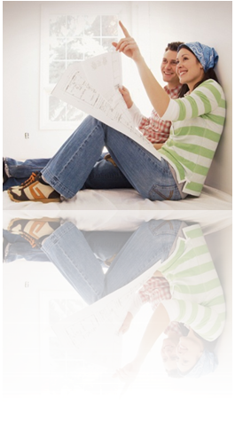

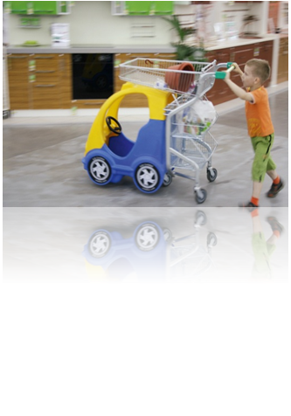
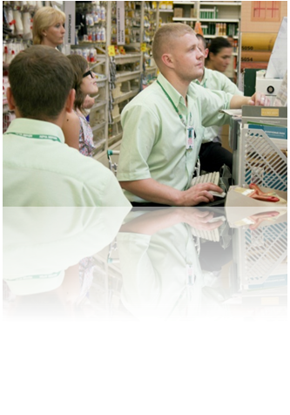
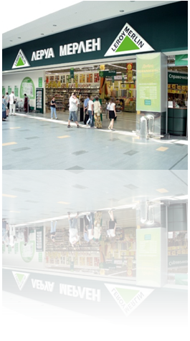

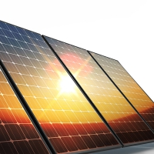
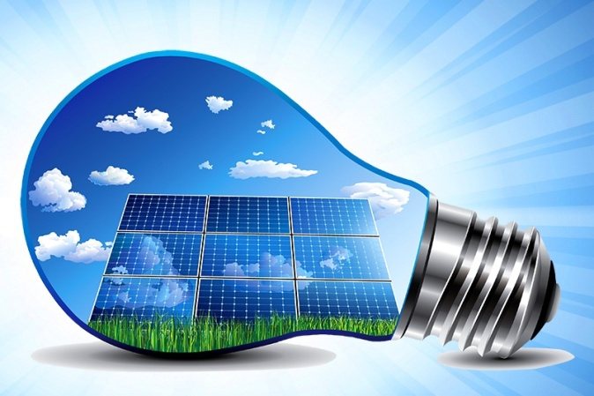
Inactive section title
Active section title
Company logo
Line to be inserted between each section title
Inactive sub-section title
Active sub-section title
Монокристаллические солнечные батареи - энергонезависимость и экономия.
декабрь 2015
Appendix header
1

Slide 2
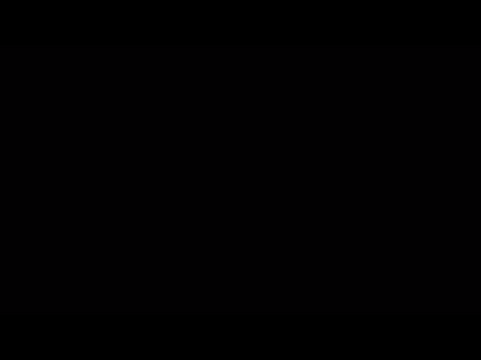
Вступление. Что такое энергонезависимость?

Slide 3
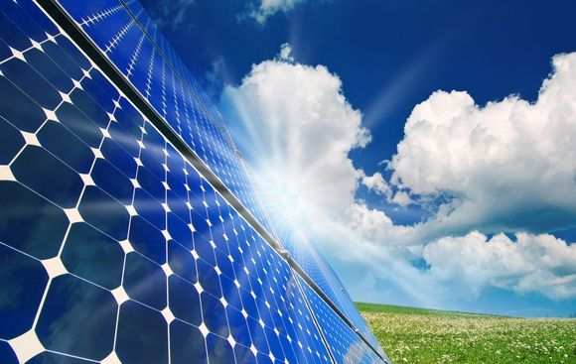
Цели проекта
Энергонезависимость Леруа Мерлен от ГЭС.
Расчет необходимого количества батарей на покрытие энергозатрат магазина.
Оборудование которые нам понадобятся для реализации проекта.
Актуальность нашего проекта.
затраты на реализацию и сроки окупаемости.

Slide 4
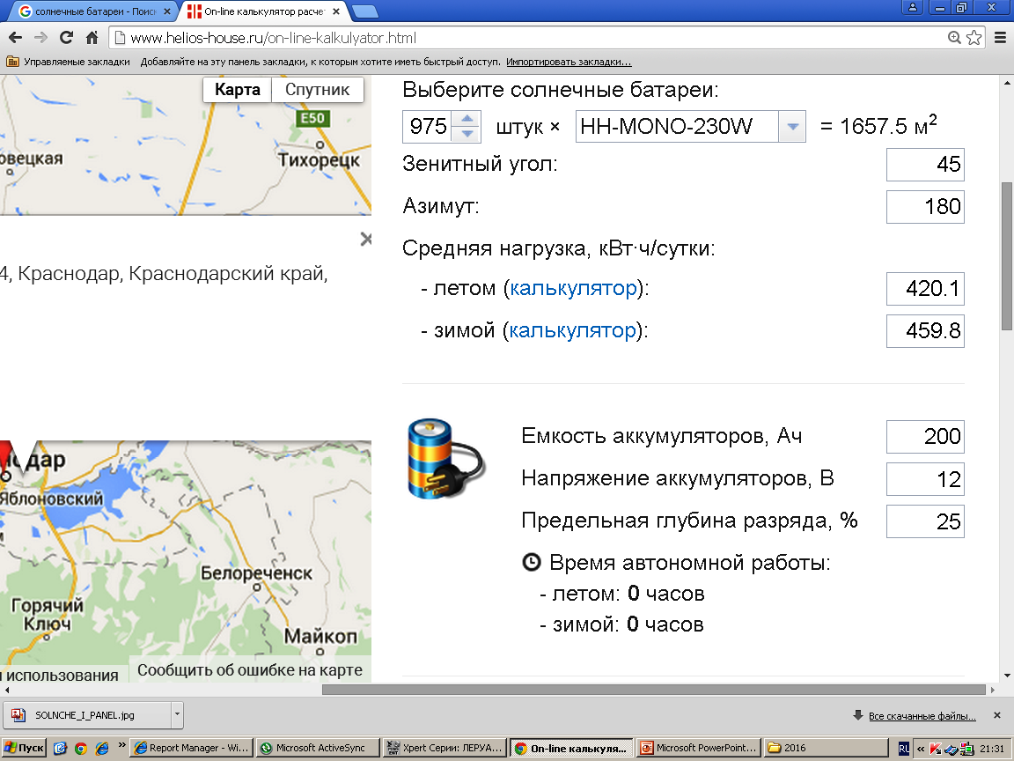

Расчет необходимого количества батарей на покрытие энергозатрат магазина.
Магазин в сутки потребляет Max=10000кВТ электроэнергии. То-есть ~ 416.6кВТ/ч. Для расчета необходимого кол-ва солнечных батарей для покрытия этих энергозатрат на период летнего и зимнего времени воспользуемся онлайн калькулятором, любезно предоставленным компанией helios-house.

Slide 5
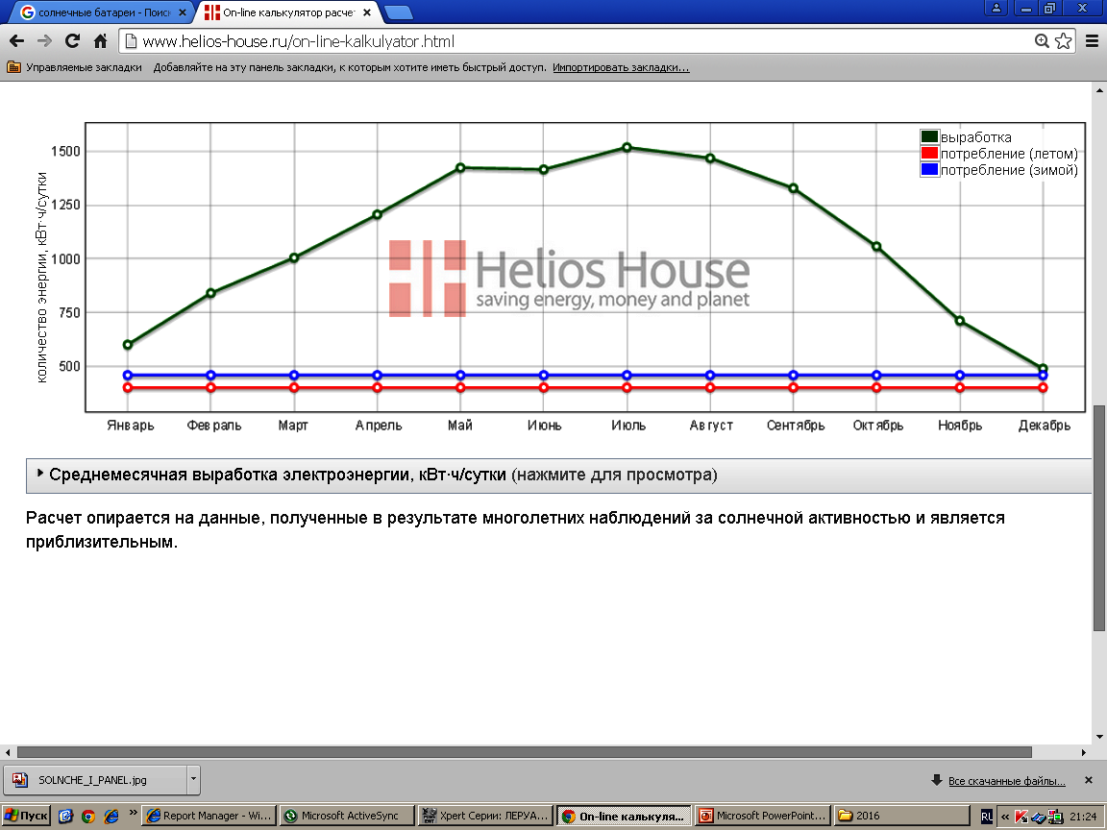
Расчет необходимого количества батарей на покрытие энергозатрат магазина.
В итоге для покрытия энергозатрат магазина нам понадобится 975 шт. промышленных монокристаллических солнечных модуля - модели HH-MONO-230W. Общая площадь для монтажа которых займет 1660 м2 из 10000 м2 свободной площади крыши магазина Леруа Мерлен. Из графика среднемесячной выработки электроэнергии мы видим, что в период наибольшей солнечной активности мы будем получать свободной энергии больше в три раза чем потребляет наш магазин! Эту свободную электроэнергию мы могли бы продавать или снабжать еще в среднем два гипермаркета “Ашан” на период летнего аварийного отключения.

Slide 6
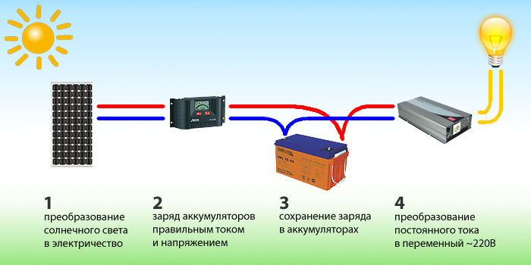
Оборудование которые нам понадобятся для реализации проекта.
Для начала рассмотрим простейшую цепочку преобразования солнечной энергии в электрическую. И дальнейшей инвертацией ее из постоянного тока в переменный, который мы используем в быту.
Из слайда понятно, что для полноценной работы всей системы нам необходимо пять основных элемента, а именно:
1) Солнечные батареи типа НН-MONO230W
2) Контроллеры заряда ECO Энергия MPPT Pro
3) аккумуляторы Delta GX 12-200
4) ИБП. (Источник бесперебойного питания) или инвертор с чистой синусоидой типа MeanWell TS-3000-212
5) Электрокабель (Здесь необходим точный расчет сечения кабеля в зависимости от нагрузки всей системы).

Slide 7
Краткая характеристика оборудования.
Солнечные батареи НН-MONO230W Солнечная батарея номинальной мощностью 230 Ватт идеально подходит для систем энергоснабжения, предназначенных для объектов с большим потреблением энергии. Конструктивно солнечная панель состоит из 54 монокристаллических фотоэлектрических ячеек, закаленного стекла с низким содержанием оксидов железа, алюминиевого каркаса. Изделие в целом водонепроницаемо, в том числе клеммная коробка на задней части модуля. МЕХАНИЧЕСКИЕ ХАРАКТЕРИСТИКИ Фотоэлементы - 54/монокристаллические Размер монокристаллических ячеек, мм - 156х156 Степень защиты корпуса, IP - 65 Габаритные размеры, мм - 1480х982х40 Вес модуля, кг - 17 Общая площадь, м² - 1,45 Страна Россия. Срок службы 25 лет. | ECO Энергия MPPT Pro это серия профессиональных контроллеров заряда для солнечных электростанций с массивом до 11.0кВт. Программное обеспечение контроллера предусматривает обновления. А в паре с гибридным инвертором МАП Энергия возможна работа системы на сеть. ЭЛЕКТРИЧЕСКИЕ ХАРАКТЕРИСТИКИ Напряжение системы, Вольт (автовыбор) - 12/24/36/48/96 МЕХАНИЧЕСКИЕ ХАРАКТЕРИСТИКИ Габаритные размеры, мм - 350х120х210 Вес, кг - 5.0 Материал корпуса, цвет - алюминий/сталь Класс защиты, IP - 20 Размер терминалов,mm2 - 35/AWG2 Страна Россия. Срок службы 6 лет. | Гелевые аккумуляторы Delta GX 12-200 благодаря высокой емкости широко используются в бытовых и промышленных электросетях. В соответствии с технологией "GEL" электролит представляет собой раствор серной кислоты, связанный в гель, что обеспечивает долгий срок службы аккумулятора при работе в тяжелых условиях, таких как постоянные глубокие разряды, низкие температуры. ГАБАРИТЫ И ВЕС Габаритные размеры, мм - 552х238х240 Вес, кг – 65 Страна Китай Срок службы 12 лет. | Инвертор (преобразователь напряжения) MeanWell TS-3000-212 с чистой синусоидой предназначен для питания приборов, имеющих в своем составе электродвигатели, таких как горелки, насосы, вентиляторы, кондиционеры и холодильники. Преобразователь напряжения с высокой мощностью, 3000 Ватт, предназначен для источников бесперебойного питания и солнечных систем, устанавливаемых в домах, на дачах и промышленных объектах. ЭЛЕКТРИЧЕСКИЕ ХАРАКТЕРИСТИКИ Выходной сигнал - чистый синус Выходное напряжение, Вольт - 220 Номинальная мощность, Ватт - 3000 Входное напряжение, Вольт - 10,5 ~ 15 МЕХАНИЧЕСКИЕ ХАРАКТЕРИСТИКИ Габаритные размеры, мм - 467х284х100 Вес, кг - 12,9

Slide 8
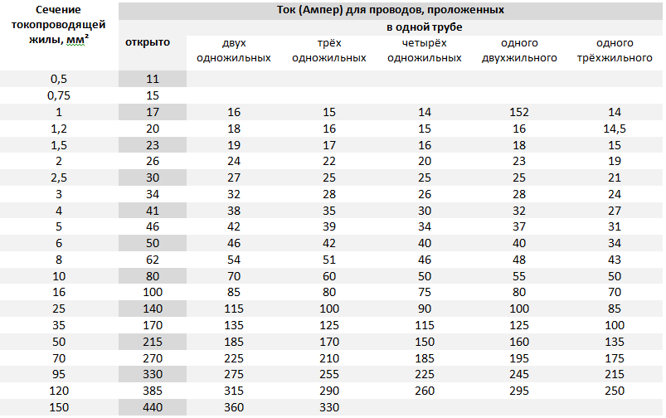
Расчёт сечения провода
При монтаже электроустановок различного назначения, в том числе и солнечных электростанций особое внимание следует уделить выбору сечения проводников. Заниженное сечение кабеля приводит к потерям энергии из - за нагрева и зачастую становится причиной возгорания. Завышенное сечение провода влечет необоснованное удорожание системы.
Площадь сечения проводника должна соответствовать величине протекаемого тока
В бытовых сетях переменного тока 220 Вольт сечение проводов очень редко превышает 6 мм², так как ток обычно не больше 50 Ампер. Мощные нагрузки обычно стараются распределить по нескольким фазам.
В солнечных электростанциях имеется низковольтная часть постоянного тока, которая может быть выполнена проводом 25, 50, или даже 100 мм², в зависимости от мощности и напряжения системы. Самый большой ток протекает в цепи аккумуляторной батареи и преобразователя напряжения (инвертора).
Чтобы рассчитать сечение кабеля, нужно получить ток, разделив мощность на напряжение системы, и подобрать сечение токопроводящей жилы. Поможет Вам в этом таблица, расположенная ниже.
Приведем пример: Если мощность инвертора 3кВт и напряжение системы 12 Вольт, ток в низковольтной цепи составит 3000/12=250 Ампер, и если провод проложен открыто, то его сечение должно составлять не менее 70 мм2. Если использовать инвертор той же мощности, но уже на 24 Вольт, ток получим в два раза меньше, 125 Ампер и, соответственно, сечение провода 25 мм².
Поэтому преобразователи напряжения высокой мощности, как правило, рассчитаны на входное напряжение 24 или 48 Вольт. Не сложно определить максимальный ток в контуре солнечных панелей. Если фотоэлектрические модули соединены последовательно, то следует взять ток короткого замыкания для одного модуля. Если же солнечные батареи соединены параллельно, ток короткого замыкания одной панели нужно умножить на количество солнечных модулей. Руководствуясь данным принципом можно рассчитать ток для любой системы солнечных модулей.
Предельный ток в контуре «контроллеры заряда – аккумуляторы» следует принять равным номиналу контроллера.
Табл.1 Допустимый ток для кабелей с резиновой и поливинилхлоридной изоляцией и медными жилами

Slide 9
Реквизиты компаний подрядчиков.
HeliosHouse (Санкт-Петербург)
Купить солнечные батареи под маркой HeliosHouse мы можете у наших официальных дилеров, в четырех городах России: Санкт-Петербург, Москва, Сосновый Бор и Омск. Или закажите любую нашу продукцию с доставкой в свой город через курьерскую службу или транспортную компанию.
HeliosHouse САНКТ-ПЕТЕРБУРГ
Телефон: +7(812) 903-28-88, 339-45-58 Адрес: 198095, Россия, Санкт-Петербург, ул. Маршала Говорова, д.37, офис 427 e-mail: info@helios-house.ru открыть схему проезда... HeliosHouse МОСКВА
Телефон: +7(495) 789-56-51 В Москве работает торговый представитель компании! Звоните! открыть схему проезда... HeliosHouse г.ОМСК
Телефон: +7(3812) 37-83-30, +7(3812) 92-53-72 Адрес: 644041, Россия, г.Омск, ул. Омская, д.225/4 открыть схему проезда... Дилер HeliosHouse г.Кириши
Телефон: +7(981) 952-77-35 Адрес: г.Кириши, ул.Нефтехимиков 22а магазин "Свет" открыть схему проезда...
Дилер HeliosHouse г.УФА
Телефон: +7(921) 978-36-98 Адрес: 450027, Россия, г.Уфа, ул.Сельская Богородская, д.59, 2 этаж открыть схему проезда... Если Вы не нашли представителя компании Helios House в Вашем городе - не расстраивайтесь! Мы осуществляем доставку товаров по России через транспортные компании: Автотрейдинг, ДеловыеЛинии, Энергия, ЖелДорЭкспедиция, Везунчик, КурьерЭкспрессСервис, Пони-Экспресс, DHL, UPS, EMS и многие другие. Доставка товаров до терминалов транспортных компаний в г.Санкт-Петребурге осуществляется бесплатно!
Экопроект-Энерго (Краснодар).
Контакты
350910, г. Краснодар, ул. Почтовая, д. 223/1 (Пашковский микрорайон)
Телефоны: +7 (918) 620-32-21 и +7 (861) 237-59-07
Пишите нам: Ekoproekt.Energo@gmail.com

Slide 10
Актуальность нашего проекта.
Не будем углубляться в дальнейшие технические характеристики и расчеты этого масштабного проекта (для этого есть специалисты в данной области), а не посредственно перейдем к пониманию на сколько это актуально для нашей компании и в частности для новых строящихся магазинов Леруа Мерлен.
Для начала выясним сколько ежемесячно магазин платит за электроэнергию.
Возьмем нынешний минимальный тариф 3 р. за 1кВТ/ч.
Мы знаем, что обычный, ежедневный расход нашего магазина ~ 10000кВТ/сут.
По минимальному тарифу в месяц выходит сумма в 900 000р. В год 10 800 000р. (Это сейчас).
С мая по октябрь 2015г. Магазин платил по более высокому тарифу ~ 5,2 р. за 1кВТ/ч, то есть 1560 000р в месяц. За 6 месяцев наш магазин заплатил 9 360 000р.
Поломка на питающей подстанции в августе месяце вынудила нас включать резервные дизельные генераторы на 11 дней.
Было затрачено 1,5 т дизельного топлива в сутки по цене 30р. За 1 л. А это еще 495 000р. Из этой суммы SBS возместил нам 265 000р.
(К примеру гипермаркет “Ашан” не имея на тот момент резервных генераторов не работал 4 дня для них этот простой минимум обошелся потерей товарооборота в 40 000 000 р. не считая испорченного товара из-за жары).
Итого за 2015 г. Наши расходы на электроэнергию составили ~ 14 990 000р.!
Деньги которые мы могли бы с экономить за 2015 год имея собственный экологически чистый бесперебойный источник электроэнергии как солнечные батареи.
Практически вся Европа уже перешла на альтернативную, а главное бесплатную солнечную энергию.

Slide 11
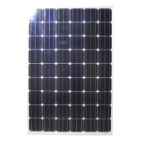
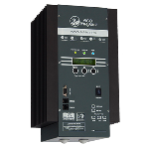
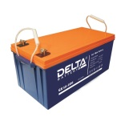
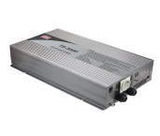
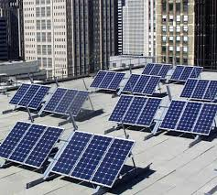
Затраты на реализацию проекта
Солнечные батареи НН-MONO230W. Цена 16600р. За 1 шт.
Контроллеры заряда ECO Энергия MPPT Pro Цена 38900р. За 1шт.
аккумуляторы Delta GX 12-200 Цена 35000р. За 1шт.
Инвертор: 3000Вт MeanWell TS-3000-212 Цена 68000р. За 1 шт.
Итак посчитаем приблизительную стоимость проекта:
975 модулей по 16600 =16 185 000р.
10 контроллеров по 38 900р. = 389 000р.
~ 100 шт. аккумуляторов по 35 000р. = 3 500 000р.
10 инверторов по 68 000р. = 680 000р.
И примерно 500 000р. На кабель.
В итоге в среднем разовые затраты на реализацию нашего проекта составят 21 254 000р.

Slide 12
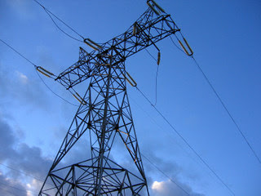
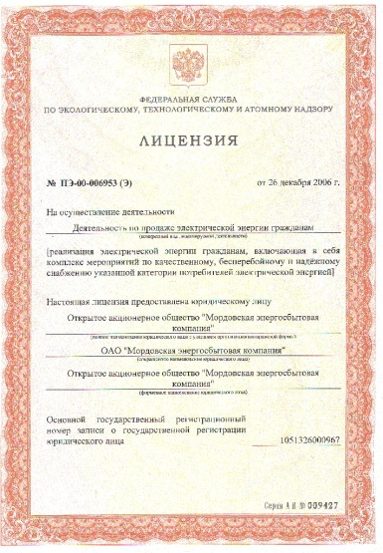
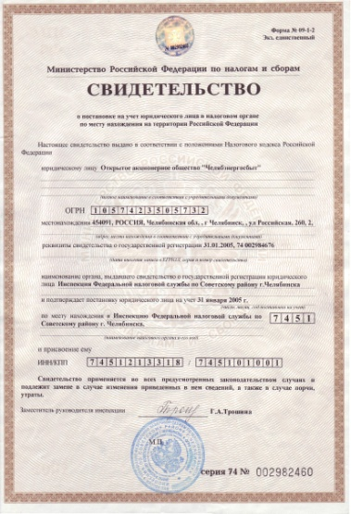
Сроки окупаемости
Зная сколько мы заплатим за электроэнергию за 2016 год (~10 800 000р.), то проект должен окупиться менее чем за 1 год и 10 месяцев.
Плюс избыток энергии в три раза (33000 кВТ/сут) на период летнего времени, который мы могли бы продавать скажем так по 1р. За 1 кВТ/час, то магазин получал бы 990 000р. В месяц, за три летних месяца эта сумма будет 2 970 000р. Чистой прибыли сгенерированной солнцем!
Сам собой напрашивается вопрос:
Для осуществления деятельности по реализации свободной электроэнергии потребуется – ли нам обязательное государственное лицензирование в федеральной службе по экологическому, технологическому и атомному надзору?

Slide 13
Ответы на вопросы.
Вопрос:
Предприятие вырабатывает собственную электроэнергию для своих нужд. Необходима ли лицензия в случае оформления договора купли-продажи электроэнергии своему подрядчику?
Ответ:
В соответствии с п. 1 ст. 49 ГК РФ отдельными видами деятельности, перечень которых определяется законом, юридическое лицо может заниматься только на основании специального разрешения (лицензии). Перечень лицензируемых видов деятельности предусмотрен ст. 12 Федерального закона от 04.05.2011 N 99-ФЗ «О лицензировании отдельных видов деятельности» (далее — Закон N 99-ФЗ). Согласно ч. 3 той же статьи введение лицензирования иных видов деятельности возможно только путем внесения изменений в предусмотренный Законом N 99-ФЗ перечень видов деятельности, на которые требуются лицензии.
Ни в ст. 12 Закона N 99-ФЗ, ни в ст. 1 этого федерального закона, где перечислены виды деятельности, лицензирование которых осуществляется в соответствии с иными законами, такой вид деятельности, как лицензирование деятельности по реализации электрической энергии, не упомянут. Поэтому для его осуществления получать лицензию не требуется.
Отметим, что до принятия Федерального закона от 04.11.2007 N 250-ФЗ «О внесении изменений в отдельные законодательные акты Российской Федерации в связи с осуществлением мер по реформированию Единой энергетической системы России» ст. 39 Федерального закона от 26.03.2003 N 35-ФЗ «Об электроэнергетике» содержала положения об обязательном лицензировании деятельности по продаже электроэнергии гражданам. Однако согласно Заключению Комитета Государственной Думы по энергетике, транспорту и связи наличие лицензии не обеспечивает и не гарантирует надежность и бесперебойность снабжения граждан электроэнергией.
Иными словами, правомерность заключения указанного в вопросе договора определяется не наличием лицензии, а возможностью технологического присоединения к сети.
Ответ подготовил:
Эксперт службы Правового консалтинга ГАРАНТ
член Палаты налоговых консультантов Медведь Светлана
Контроль качества ответа:
Рецензент службы Правового консалтинга ГАРАНТ
Золотых Максим. Материал подготовлен на основе индивидуальной письменной консультации, оказанной в рамках услуги Правовой консалтинг.

Slide 14
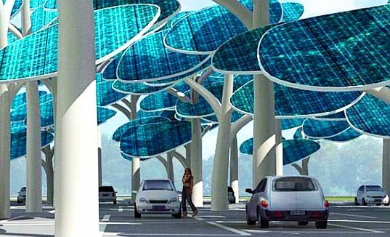
Презентация подготовлена в рамках ценностей и проектов нашей компании:
Вместе строить будущие.
Экономика должна быть экономной
Забота об окружающей среде.

